Slide 1






Slide 2



Cùng khởi động ngày mới nhé chúng ta hãy giúp những chú chim này trả lời tốt các câu hỏi để chúng có thế tránh đi mùa đông lạnh giá nhé!
Notes:
Thiết kế bởi: Hương Thảo - tranthao121006@gmail.com

Slide 3


................ là nơi sản xuất các chương trình phát thanh và phát tín hiệu truyền thanh qua ăng ten.
Đài phát thanh
Notes:
Thiết kế bởi: Hương Thảo - tranthao121006@gmail.com

Slide 4

.................. là nơi thu nhận các tín hiệu qua ăng ten và phát ra loa
Máy thu thanh

Slide 5


Chúc mừng các em

Slide 6







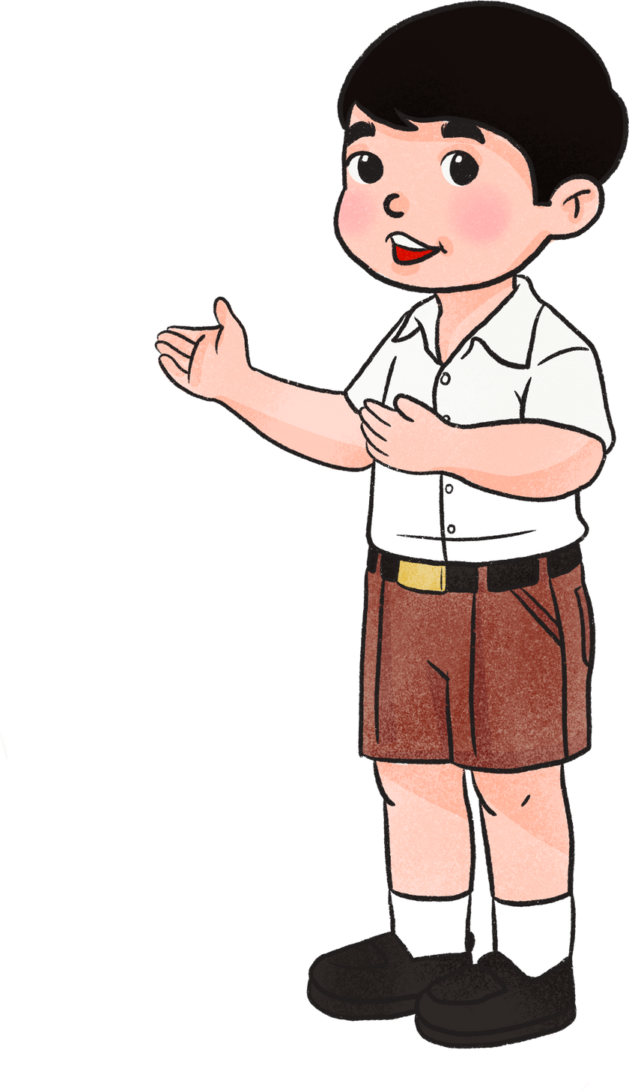





Slide 7


Slide 8
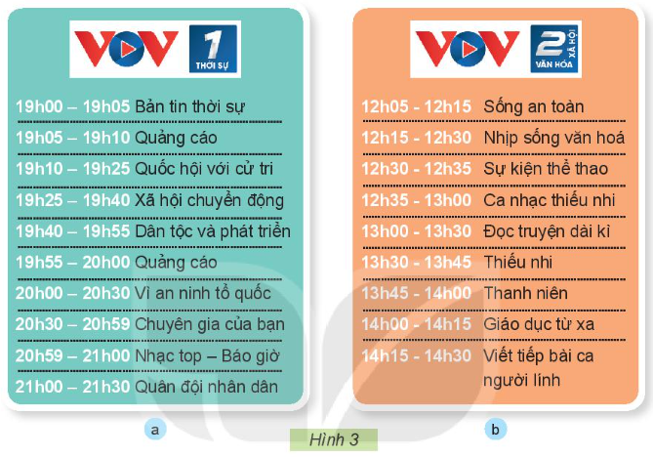

1. Em hãy đọc thông tin ở Hình 3 và cho biết tên chương trình phát thanh phù hợp với lứa tuổi học sinh.

Slide 9










Slide 10
Các chương trình phát thanh phù hợp với lứa tuổi học sinh
Sống an toàn
Ca nhạc thiếu nhi
Đọc truyện dài kì
Thiếu nhi
Thanh niên
Giáo dục từ xa

Slide 11

Ông bà em thường
nghe chương trình phát thanh nào?
Tại sao trong cùng một thời điểm ông bà, bố mẹ cùng nghe ra đi ô nhưng nội dung chương trình lại khác nhau?

Slide 12


Đài phát thanh thường phát nhiều kênh phát thanh khác nhau.
Mỗi kênh phát thanh gồm nhiều chương trình phát thanh với nội dung đa dạng phù hợp với mọi lứa tuổi.

Slide 13


Slide 14
Em hãy chia sẻ với bạn tên và nội dung chương trình phát thanh có trong hình 3 mà em thích

Slide 16

Về nhà:
Phỏng vấn ông bà, bố mẹ về chương trình phát thanh mà họ yêu thích.

Slide 17


